Slide 1

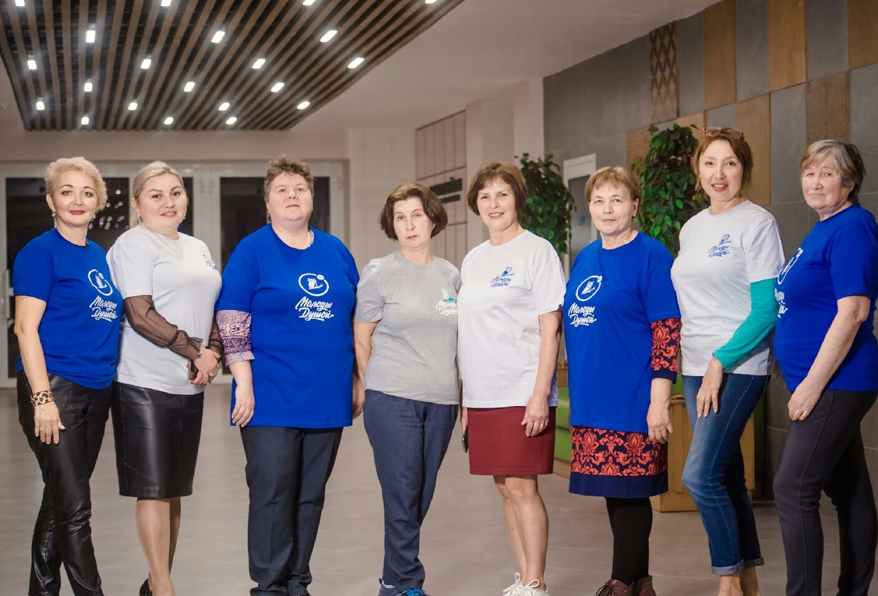

Развитие центра «серебряного» волонтерства в г. Чебоксары

Slide 2
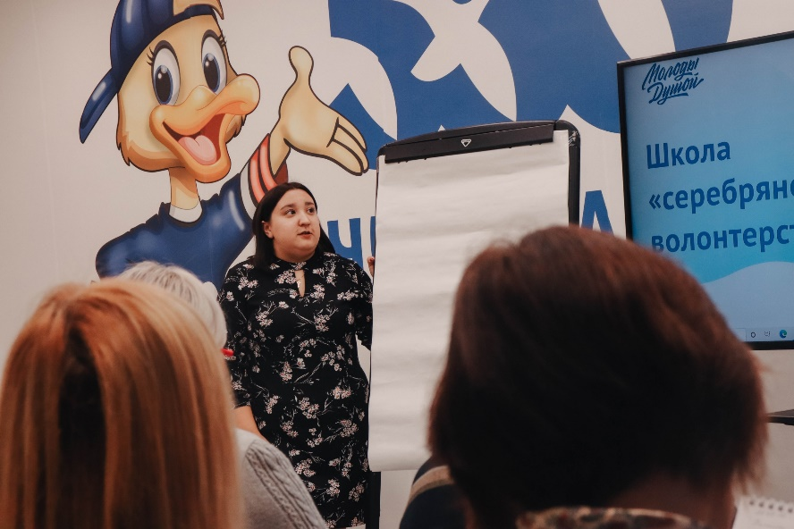
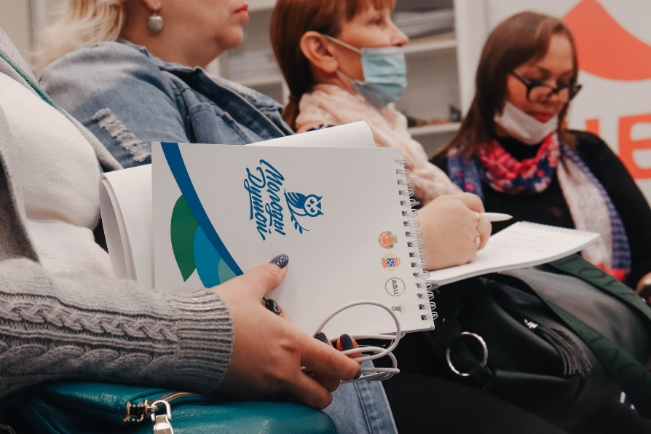
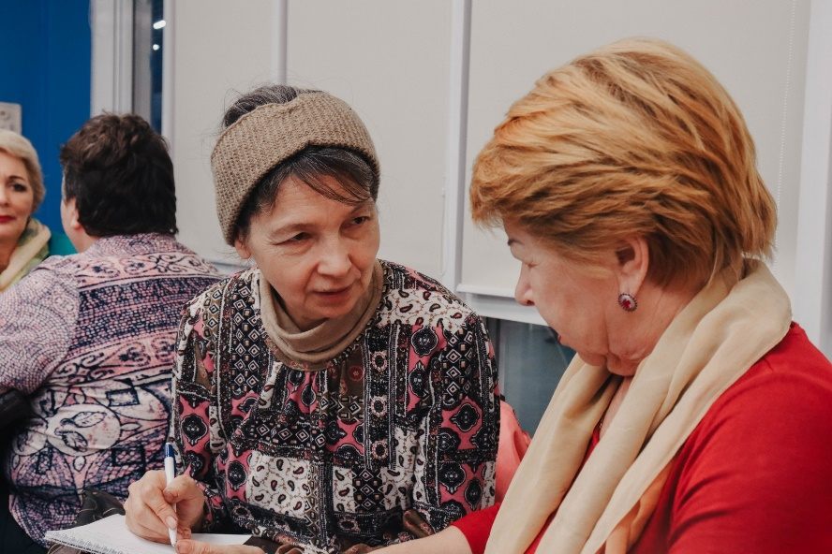
Обучение «серебряных» волонтеров
и образовательные мастер-классы
«Серебряные» добровольцы завершили «Школу волонтеров», на которой узнали основы волонтерства и как стать организатором всероссийский и всемирных мероприятий. А также ежемесячно посещали лекции в области финансов и юридических вопросов, ведения своего дела, противодействия мошенничеству.

Slide 3
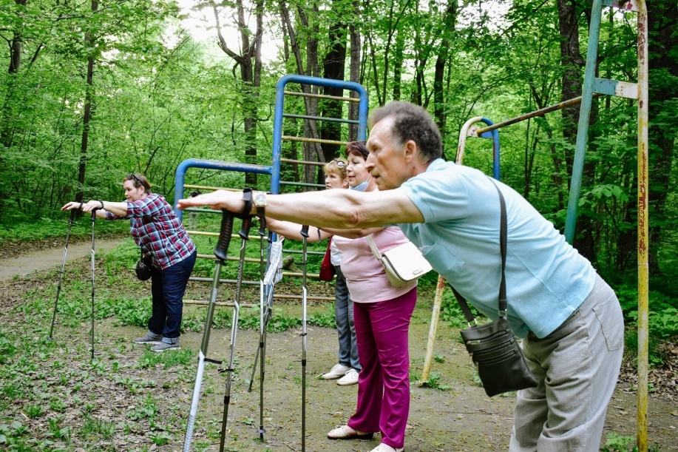
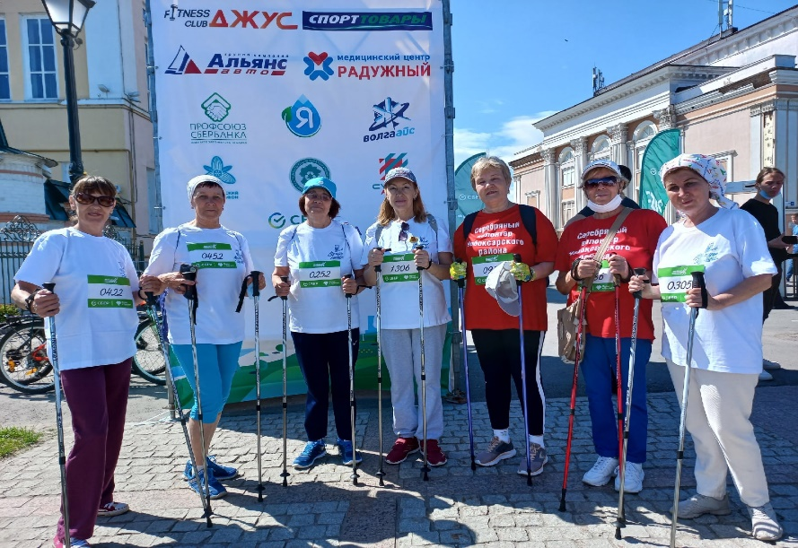
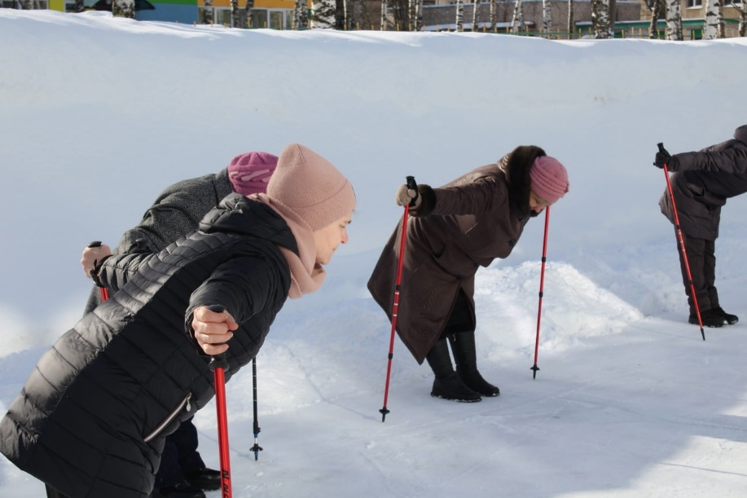
Восстановление и профилактика COVID-19
Активное времяпровождение, обсуждение мероприятий на свежем воздухе сопровождаются яркой зарядкой и мастер-классами по скандинавской ходьбе.

Slide 4
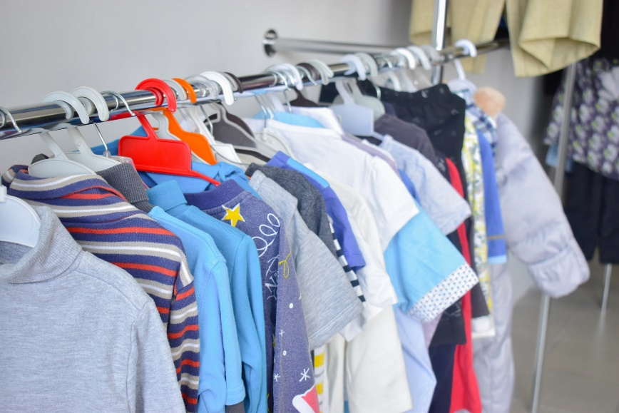
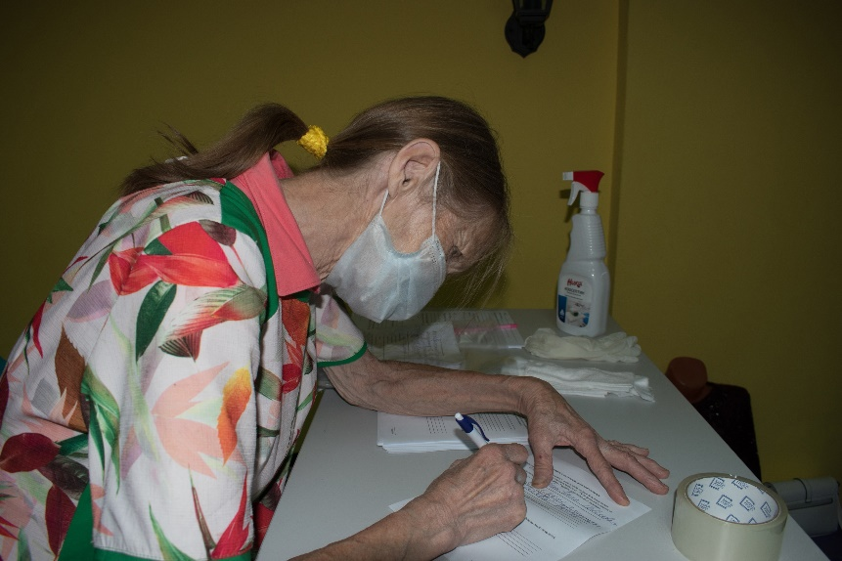
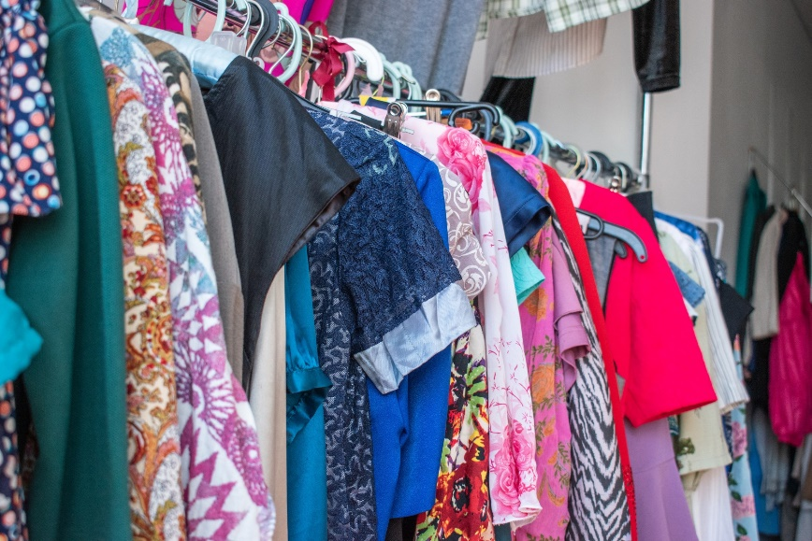
Благотворительные вещевые центры
Основным результатом проекта стало открытие трёх Благотворительных вещевых центров в городе Чебоксары, благополучателями которых стало около 4000 жителей. Центры функционируют в торговых домах «Москва» и «Байкал»
и в офисе 218 по адресу ул. Декабристов, д. 18А.

